Slide 1
적층제조 제조성 검토 소프트웨어
FDM 형상 검토의 개발 경과와 검증 계획
형상에서 위험 위치를 찾고
판단 가능한 범위를 함께 설명
KS D ISO/ASTM 52910 기반 프레임워크
경상국립대학교 스마트에너지기계공학과 윤성진
2026년 9월 14일 1차 미팅
01
Notes:
약 1분. 단일 부품의 기하 위험을 검토하는 프로그램이며 현재 검증은 FDM에 집중한다고 설명합니다. 오늘은 구현 내용과 확인된 결과를 공유하고 9월 검증 방향을 논의합니다. 전체 발표 목표는 12~15분입니다.
자료: C:/Users/JIN/Desktop/DFM Project 1차 미팅 자료.docx
보고서 1~2절.

Slide 2
검토 구성과 근거
STL 형상과 출력 조건을 입력해 3D 규칙과 층 단면을 검토
입력
검토
STL과 단위
빌드 방향과 장비 크기
층 높이와 단면 선폭
하드 게이트 4개로 제약 확인
소프트 규칙 10개 중 기본 7개 평가
FDM 층 단면은 별도 검토
표준은 검토 항목의 근거
수치 기준과 가중치는 출처를 구분해 적용
선행 연구는 지표화 방향을 지지하며, 구현 정확도는 별도 검증
02
Notes:
약 2분. 입력과 검토를 설명한 뒤 표준과 자체 정책을 구분합니다. Oh 등은 표준 지침을 정량 지표로 옮겨 부품 분해에 적용했고 Stavropoulos 등은 특징 인식과 제조 지식을 연결했습니다. 이 연구가 우리 코드의 정확도까지 보장하지는 않습니다. 단면 선폭 변경은 층 검토 설정이며 3D 벽두께 하한과 독립입니다.
자료: C:/Users/JIN/Desktop/DFM Project 1차 미팅 자료.docx
보고서 2~4절, 부록 A. 문헌 [1] KS52910, [2] Oh et al. 2021, [3] Stavropoulos et al. 2022.

Slide 3
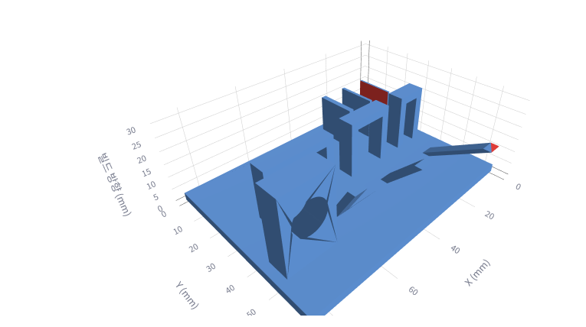
복합 형상의 위험 위치와 대표 두께
AM_DFM_demo.stl / FDM / 빌드 방향 +Z
1.20 mm
얇은 쪽 5%의 대표 두께
표면 면적을 고려한 값
약 0.58 mm
표본 최솟값
빨간 면은 추가 확인 위치
대표값이 기준을 넘어도 국소적으로 얇은 표본은 남을 수 있음
03
Notes:
약 2분. 빨간 영역을 가리키며 대표값과 국소값이 다름을 설명합니다. 권장 두께는 1 mm, 대표값은 면적 가중 5퍼센타일 1.20 mm입니다. 표본 최솟값은 전체 형상의 정확한 최소 두께가 아닙니다. 벽두께 점수 60점과 종합점수 90.5점은 출력 성공률이 아닙니다.
자료: C:/Users/JIN/Desktop/DFM Project 1차 미팅 자료.docx
보고서 부록 D, 첨부 정상 복합형상 면 표시 및 규칙별 점수 그래프.png와 규칙별 상세.png. 화면은 3D 영역 부분을 확대 표시.

Slide 4
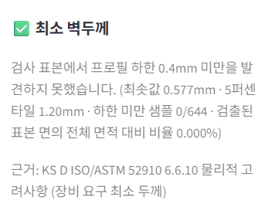
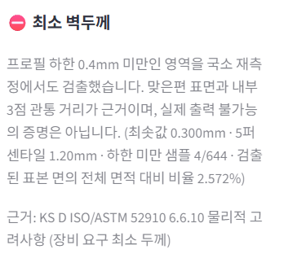
0.3 mm 벽에서 종합 평가 제한
메시 진단과 최소 벽두께 제약을 별도로 확인
원본 복합 형상
0.3 mm 벽 변경 형상
하한 미만 표본 0개
하한 0.4 mm 미충족
국소 재측정 근거로 제한하며, 실제 출력 불가능을 확정하는 검사는 아님
04
Notes:
약 2분. 원본은 하한 미만 표본 0/644이고 변경 형상은 4/644이며 국소 재측정에서도 얇은 영역을 확인했습니다. 이 경우 종합 점수는 산출하지 않습니다. 개별 규칙 점수는 참고용으로 남을 수 있습니다. 이 비교는 입력 형상의 변경 비교이며 과거 코드와 현재 코드의 전후 비교는 아닙니다.
자료: C:/Users/JIN/Desktop/DFM Project 1차 미팅 자료.docx
보고서 5.3절, 6절, 부록 A 및 D. 첨부 하드게이트 정상.png, 0.3mm 하드게이트.png의 최소 벽두께 판정 부분 확대.

Slide 5
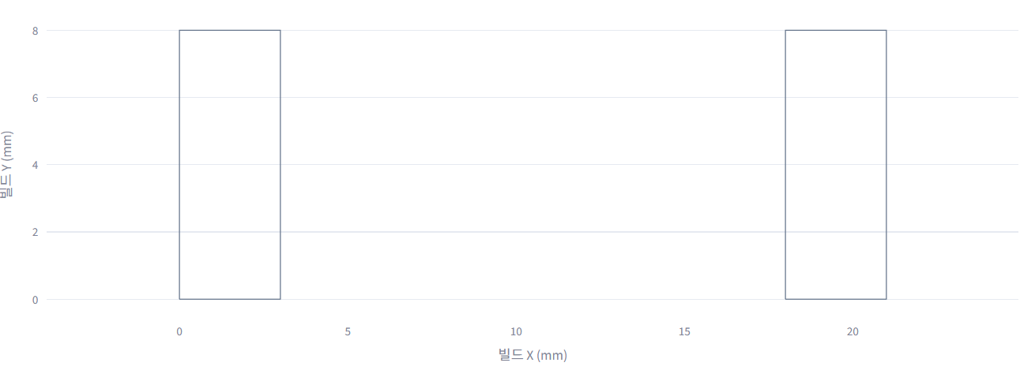
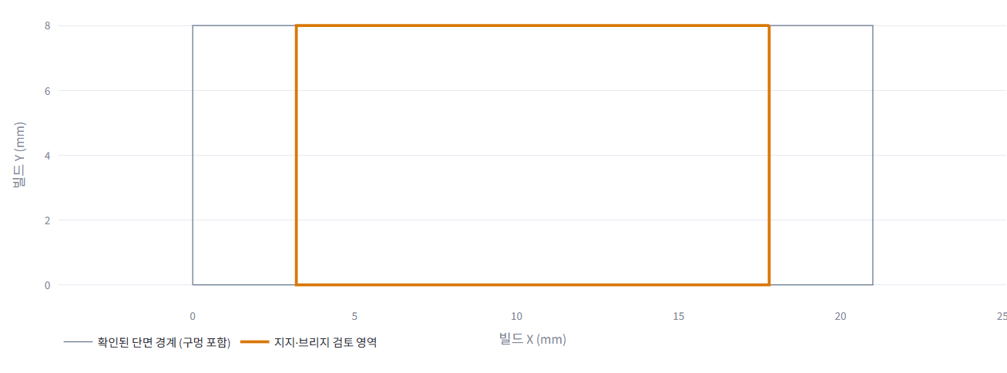
브리지 형상의 연속 단면 비교
층 높이 0.2 mm / 50층과 51층의 단면
50층 Z = 9.9 mm
51층 Z = 10.1 mm
양쪽 기둥만 존재
보가 시작되는 중앙 영역을 표시
05
Notes:
약 2분. 50층은 양쪽 기둥만 있고 51층에서는 기둥 사이에 보가 나타납니다. 주황색은 아래층과 경사 허용 범위를 기준으로 찾은 지지·브리지 검토 영역입니다. 실제 서포트 필요 여부와 브리지 가능성은 슬라이서와 출력 조건으로 추가 확인해야 합니다. 슬라이더의 49/50은 각각 표시 층 50/51입니다.
자료: C:/Users/JIN/Desktop/DFM Project 1차 미팅 자료.docx
보고서 6절 층별 위험 후보 검토. 첨부 브리지 검토영역 50층.png 및 51층.png. 축과 검출 영역이 보이도록 단면 부분 확대.

Slide 6
확인된 결과와 검증 범위
준비한 형상과 설정에서 프로그램 동작을 확인
검토 항목 | 확인 결과 | 해석 범위
규칙별 형상 | 9개 점수 규칙의 목표 경고 | 선택 규칙 포함, 구멍은 N/A
정상·손상 입력 | 18개 중 17개 메시 통과 | 의도적 손상 1개 차단
복합·외부 형상 | 복합 155층, 외부 16개 단면 | 단면 완료와 3D 통과 구분
Cura 서포트 대조 | 24조건 적합도 R² 약 0.978 | 4형상 × 6방향으로 계수 적합
새로운 부품의 검출 정확도와 예측 성능은 추가 확인이 필요
06
Notes:
약 2분. 검사 통과 수를 제조 위험 검출 정확도로 표현하지 않습니다. 규칙별 형상은 기능 확인용이며 외부 STL은 비무작위 표본입니다. Cura의 R²는 계수를 맞춘 자료의 적합도로 새 형상의 예측 성능과 구분합니다. 기본 55/55와 회귀·화면 167/167은 보고서에 있는 과거 동작 확인 기록이며 최신 환경에서 이번에 재실행한 결과는 아닙니다.
자료: C:/Users/JIN/Desktop/DFM Project 1차 미팅 자료.docx
보고서 6절 확인된 성능, 7절 한계, 부록 C.

Slide 7
현재 한계와 결과 해석
기하 검토의 범위와 실제 제조 검증을 구분
점수와 임계값
점수·등급은 비교 지표이며 실제 실패율 보정은 미완료
기하 측정
곡면·모서리의 레이 측정과 층보다 얇은 특징에 한계
입력과 미평가 항목
메시 정리는 제한적이며 일부 규칙은 N/A
독립 검증
실제 결함 기준 오탐·미검출률과 새 부품 예측 성능 미확인
07
Notes:
약 1분 30초. 모든 한계를 길게 설명하기보다 실제 출력 성공이나 표준 인증을 주장하지 않는다는 점을 정리합니다. 현재 기능은 위험 후보와 측정 근거를 제공하는 단계입니다. 최소 특징과 두께 변화는 기본 비활성이고 수평 구멍 인식은 미구현입니다.
자료: C:/Users/JIN/Desktop/DFM Project 1차 미팅 자료.docx
보고서 7절, 부록 A~D.

Slide 8
9월 검증 계획과 논의할 사항
남은 약 2~3주는 재현 가능한 대조와 검증 결과에 집중
기하 기준 대조
벽두께·간격·브리지의 설계 치수와 계산값 비교
슬라이서 대조
같은 높이의 단면·경로와 지지 검토 영역 비교
결함 수정과 재현
확인한 오판정 수정, 원인과 남은 제약 기록
필요 시 STEP 입력과 메시 복구 확대 검토
08
Notes:
약 1분 30초 후 토론. 보고서의 9월 계획을 설명합니다. 기능 확장은 필요에 따른 항목이며 검증보다 먼저 완료하겠다는 약속으로 확대하지 않습니다. 교수님께 먼저 검증할 규칙, 사용할 장비와 재료, 허용 오차 및 실제 출력 실험 가능 여부를 확인합니다. 결정 사항과 후속 작업을 기록하며 마무리합니다.
자료: C:/Users/JIN/Desktop/DFM Project 1차 미팅 자료.docx
보고서 8절 다음 계획.

